Slide 1
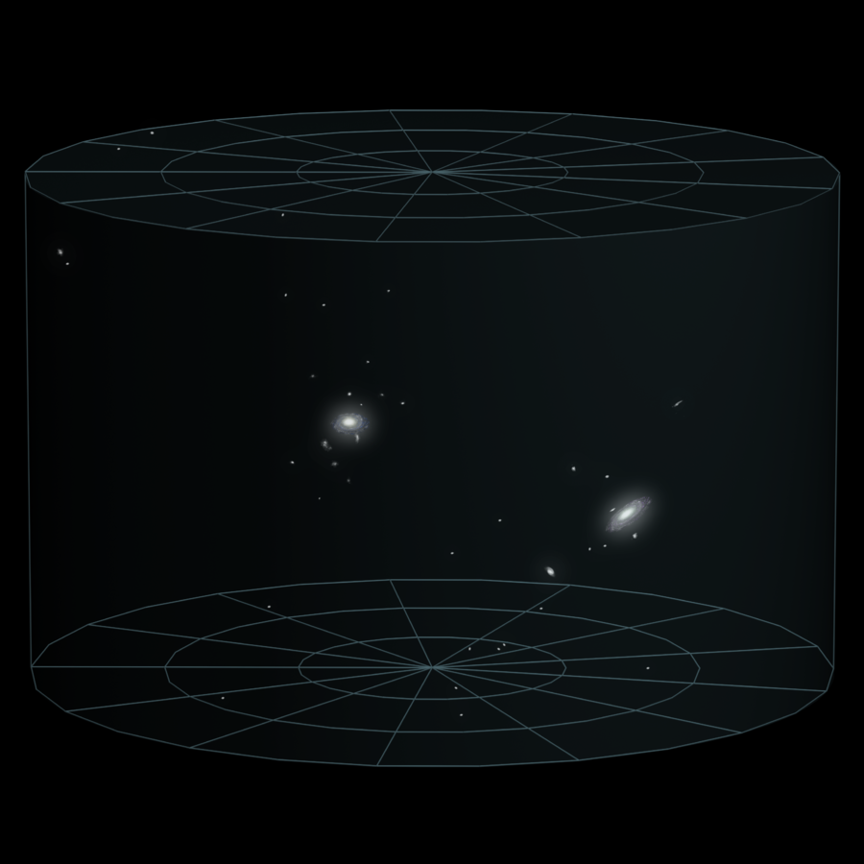
к о с м о с
А вселенная прям бесконечная?
А как тогда всё началось?
А как же Бог?
А есть ещё кто живой?
А что там ещё кроме звёзд?
И ещё… когда это всё закончится?
ответ есть
ответа нет
Чёрная дыра и тёмная материя, Млечный Путь и Рукав Ориона, первая и вторая космические скорости…
Notes:
ТЕМА. Раньше изучали страны, сейчас больше – Космос. Но по сути та же страна, только без понимания и видения (нет людей, культуры, традиций), скорее чистая Наука.

Slide 2
к о с м о с
Как это работает?..
Гравитация!
Notes:
ПРЕЖДЕ ГРАВИТАЦИЯ. Как работает сила притяжения. Поэтому держатся звёздные системы, галактики итп.

Slide 3
к о с м о с
Солнце vs Луна
Солнце – это огромная звезда (333’ Земли). Луна – это небольшая планета (1/81 Земли).
Солнце – это раскалённое тело (очень жарко). Луна – это прохладная поверхность (ср. -53◦).
Солнце больше влияет на температуру Земли. Луна больше влияет на земные приливы.
На солнце мы вряд ли когда приземлимся. На луну человек уже высаживался.
Notes:
НАЧИНАЕМ С ЗЕМЛИ. Планета Земля, спутник (мини-планета) Луна, их взаимодействие. Скорость света.
ПОКАЗ сайта www.stuffin.space
Солнце имеет в 200 раз больше гравитационное влияние, однако Луна в 2 раза сильнее влияет на приливы
(из-за дальности гравитационная неоднородность поля уменьшается, а Солнце дальше от Земли в 400 раз).

Slide 4
к о с м о с
Солнце и Солнечная Система.
Notes:
СОЛНЕЧНАЯ СИСТЕМА. Остальные планеты, само Солнце, его жизненный цикл, состав, положение в галактике. Рядовая звезда, одна из млрд звёзд Млечного Пути.

Slide 5
к о с м о с
Галактика? Млечный Путь!
Notes:
ГАЛАКТИКА МЛЕЧНЫЙ ПУТЬ. О названии греками, о ядре и чёрных дырах, о кол-ве звёзд, о спиральном типе и рукавах, о периоде вращения Солнечной системы вокруг ядра галактики (около 250 млн лет), о перспективе слияния с Туманностью Андромеды и Б. Магеллановым облаком.
Лактос. По древнегреческой легенде, Зевс решил сделать своего сына Геракла, рождённого от смертной женщины, бессмертным, и для этого подложил его спящей жене Гере, чтобы Геракл выпил божественного молока. Гера, проснувшись, увидела, что кормит не своего ребёнка, и оттолкнула его от себя. Брызнувшая из груди богини струя молока превратилась в Млечный Путь.
Всего от 200 миллиардов до 400 миллиардов звёзд.
В центре Галактики сверхмассивная чёрная дыра ~4,3 миллиона масс Солнца.
Наша Солнечная система находится на внутреннем крае рукава Ориона.
Считается, что основную массу нашей галактики составляет тёмная материя.
За всё время существования Земля облетела вокруг центра Галактики не более 30 раз.
Согласно опубликованным в 2014 данным, через 4 млрд лет Млечный Путь «поглотит» Большое и Малое Магеллановы Облака, а через 5 млрд лет сам будет поглощён Туманностью Андромеды.

Slide 6
к о с м о с
Послушайте!
Ведь, если звезды зажигают -
значит - это кому-нибудь нужно?..
Notes:
РОЖДЕНИЕ И УМИРАНИЕ ЗВЁЗД. Из пыли и газа, которые появились после взрывов сверхновых (уже новые хим. эл), взрывы сверхновых (свет ярче всех звёзд галактики, итог ч.д. или н.з. или б.к.). Фото туманностей, Столпы Творения.

Slide 7
к о с м о с
А Вселенная прям бесконечная?
И ещё… когда всё это закончится?
Notes:
ГРУППЫ ГАЛАКТИК, ВСЕЛЕННАЯ, СОСТАВ (75% ТЁМ. ЭН.)
РАСШИРЕНИЕ ВСЕЛЕННОЙ, БОЛЬШОЙ ВЗРЫВ И ОБРАТНО

Slide 8
к о с м о с
Что же за всем этим будет?..
Судьба МКС и проекты SpaceX,
поиски жизни на экзопланетах,
переселение человечества…
Notes:
Показ еды на МКС
Показ запусков Falcon
Про экзопланеты (см. статью)

Slide 9
к о с м о с
Мы разбегаемся по делам,
Земля разбивается пополам…
Спасибо, это пока всё)
Петрэ

